Slide 1
UICollectionView
iOS@Taipei
惡魔獵捕技-入門篇
Nick Lin

Slide 2
UICollectionView
在介紹這隻恐怖的惡魔之前，
要先知道惡魔為什麼會成為惡魔
惡魔
包含了
許多 Class
三個 Protocol

Slide 3
UICollectionView
Class
UICollectionView
UICollectionReusableView
UICollectionViewCell
UICollectionViewLayout
UICollectionViewFlowLayout
UICollectionViewLayoutAttributes
UICollectionViewTransitionLayout
UICollectionViewFocusUpdateContext
Protocol
UICollectionDelegateFlowLayout
UICollectionViewDatasource
UICollectionDelegate

Slide 4
UICollectionView
如果它如此恐怖，為什麼還要獵捕呢
特異功能

Slide 5
UICollectionView
什麼樣的特異功能呢
Apple 的開發者文件這樣說:
The UICollectionView class manages an ordered collection of data items and presents them using customizable layouts.
Collection views provide the same general function as table views except that a collection view is able to support more than just single­column layouts.
Collection views support customizable layouts that can be used to implement multi­column grids, tiled layouts, circular layouts, and many more. You can even change the layout of a collection view dynamically if you want

Slide 6
UICollectionView
白話文 (Speak English)
UICollectionView 使用有序的數據,
並且依據自定義的畫面來顯示,
自定義的畫面可以隨你的設計任意地變化

Slide 7
UICollectionView
惡魔從哪裡來
NSObject
UIResponder
UIView
UIScrollView
UICollectionView

Slide 8
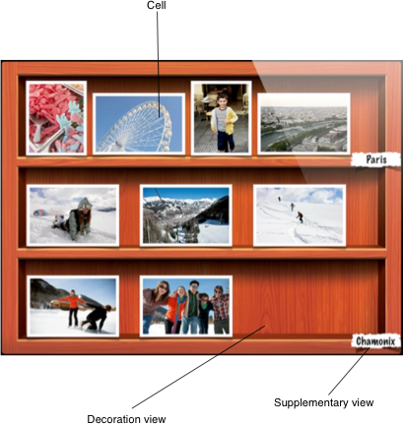
UICollectionView
特異功能的惡魔長甚麼樣子 - 基本款
Apple 給了這張圖
Cell
顯示資料的視圖
Supplementary View
補充視圖
Deconration View
裝飾視圖

Slide 9

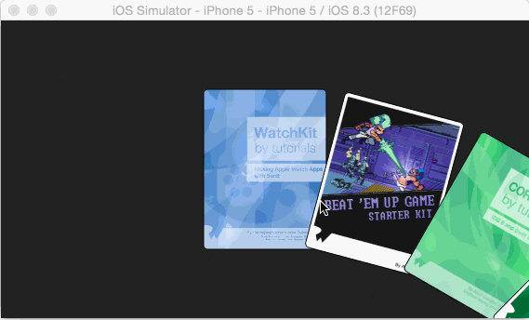
UICollectionView
特異功能的惡魔長甚麼樣子 – 進階款

Slide 10

UICollectionView
特異功能的惡魔長甚麼樣子 – 進階款

Slide 11
UICollectionView
如何獵捕惡魔
「知己知彼，百戰百勝」
Systematics | Class Or Protocol | Sub
DataSource | UICollectionViewDataSource
Delegate | UICollectionViewDelegate | UICollectionView DelegateFlowLayout
Layout | UICollectionViewLayout | UICollectionView FlowLayout

Slide 12
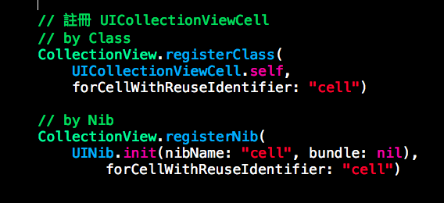
UICollectionView
註冊 Cell

Slide 13
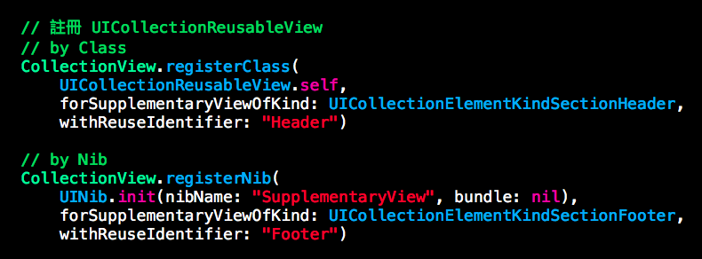
UICollectionView
註冊 SupplementaryView

Slide 14
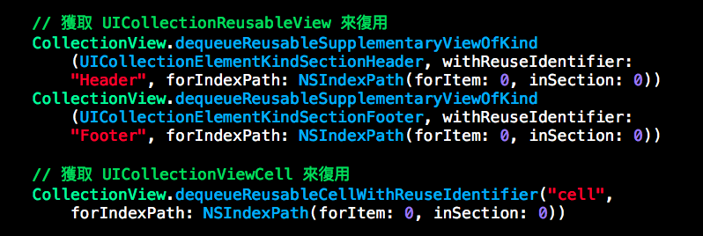
UICollectionView
復用 Cell 及 SupplementaryView

Slide 15
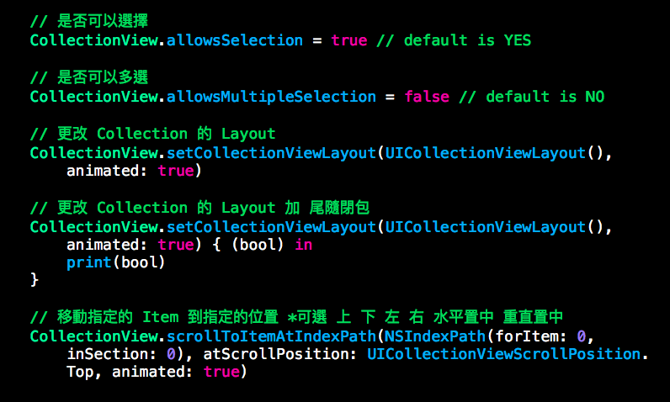
UICollectionView
其他功能

Slide 16
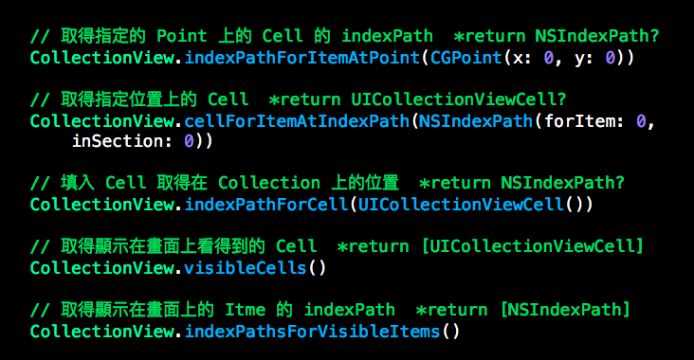
UICollectionView
其他功能

Slide 17
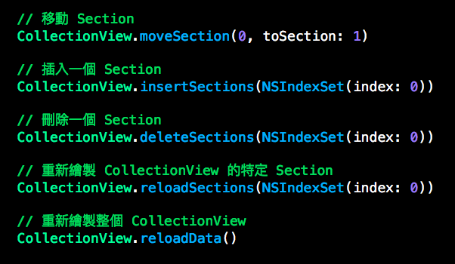
UICollectionView
其他功能

Slide 18
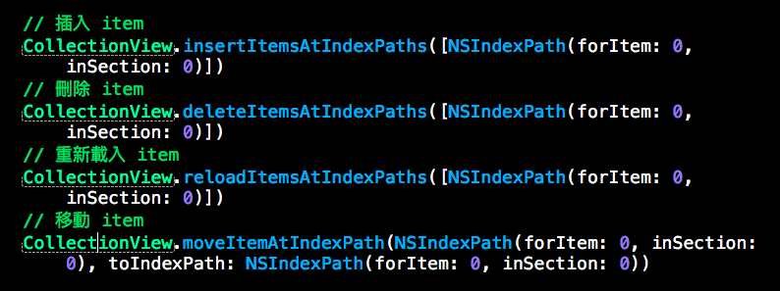
UICollectionView
其他功能

Slide 19
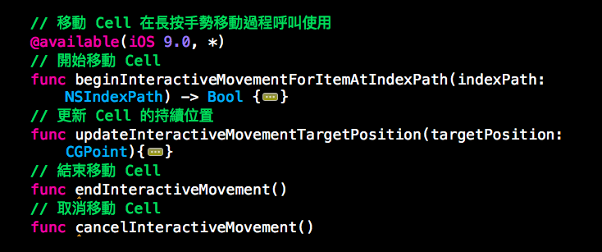
UICollectionView
其他功能

Slide 20
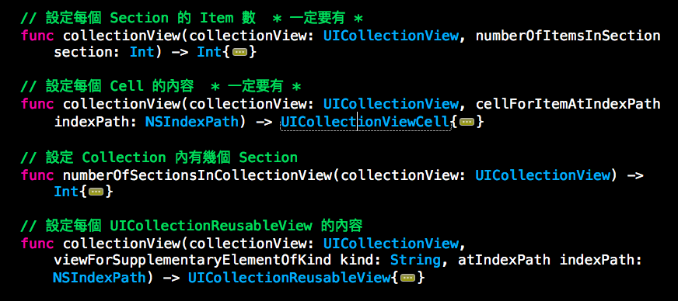
UICollectionView
UICollectionDataSource

Slide 21
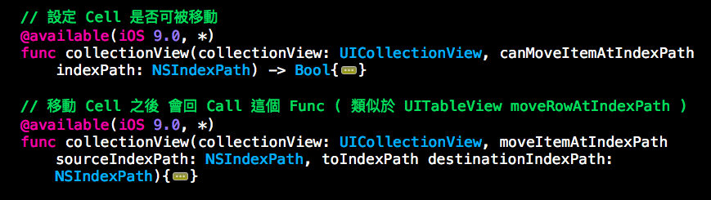
UICollectionView
UICollectionDataSource

Slide 22
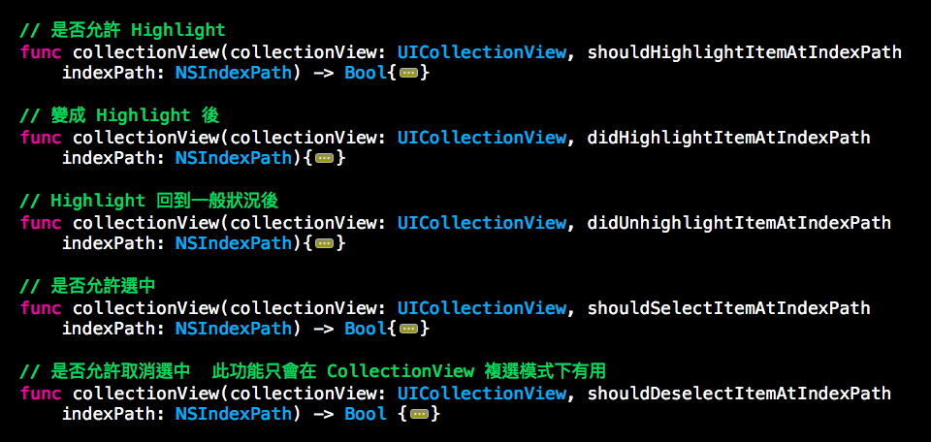
UICollectionView
UICollectionViewDelegate

Slide 23
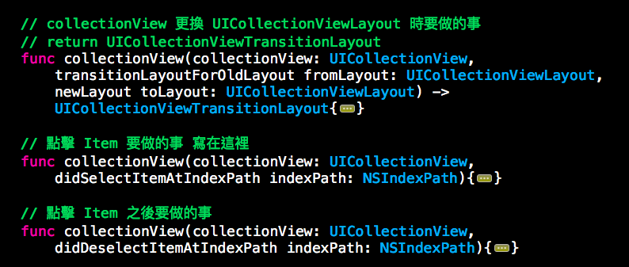
UICollectionView
UICollectionViewDelegate

Slide 24
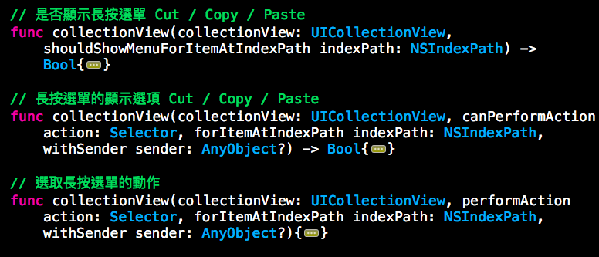
UICollectionView
UICollectionViewDelegate

Slide 25
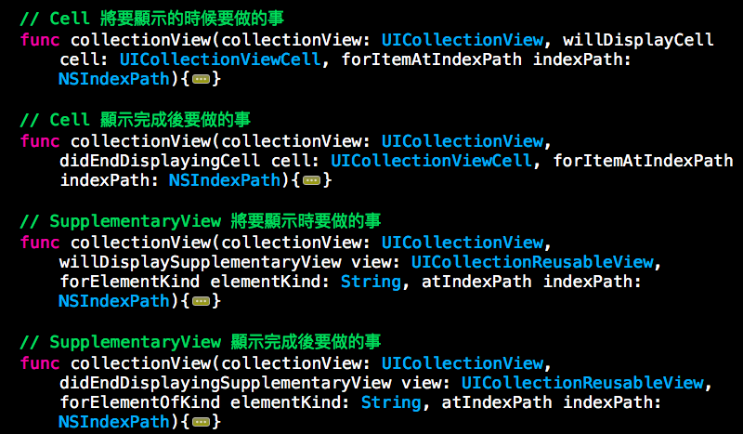
UICollectionView
UICollectionViewDelegate

Slide 26
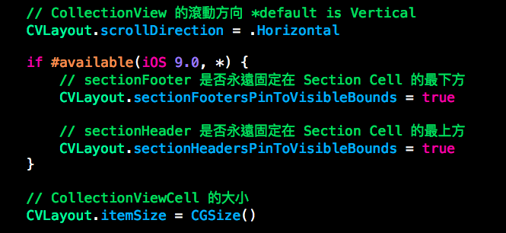
UICollectionView
UICollectionViewFlowLayout

Slide 27
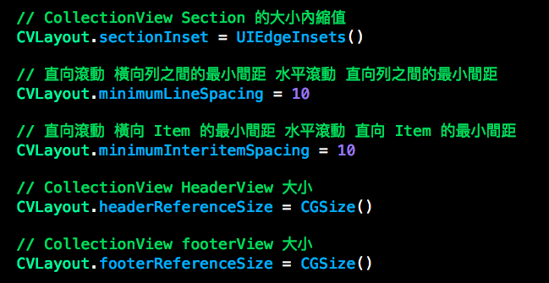
UICollectionView
UICollectionViewFlowLayout

Slide 28
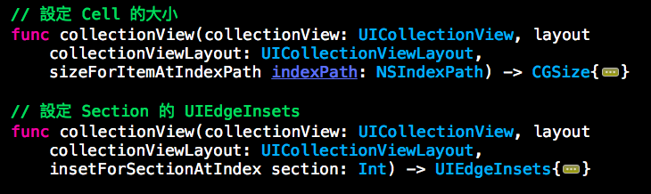
UICollectionView
UICollectionViewDelegateFlowLayout

Slide 29
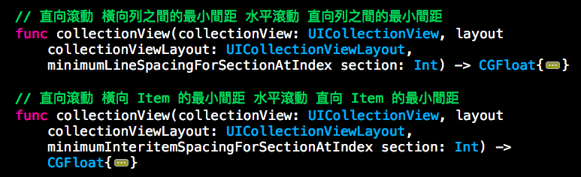
UICollectionView
UICollectionViewDelegateFlowLayout

Slide 30
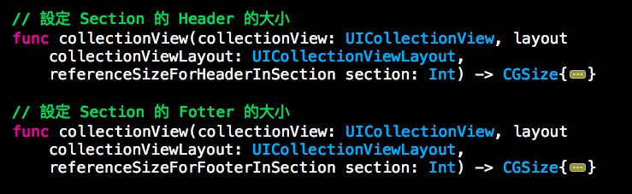
UICollectionView
UICollectionViewDelegateFlowLayout

Slide 31
UICollectionView
參考資料
UICollectionView Class - iOS Developer Library
https://developer.apple.com/library/ios/documentation/UIKit/Reference/UICollectionView_class/
UICollectionView Custom Layout Tutorial - GitHub
https://www.raywenderlich.com/107687/uicollectionview­custom­layout­tutorial­spinning­wheel
RGCardViewLayout - GitHub
TimelineLayout - GitHub

